Slide 1
Презентация по курсу истории русского литературного языка на тему: «Деловой язык» Киевской Руси и его место в системе древнерусского литературного языка. Тексты деловой письменности
Подготовила:
студентка 35 группы
УНИ филологии и журналистики
ЖГУ имени Ивана Франко
Ставская Яна
Преподаватель доц. Недашковская Т.Е.

Slide 2
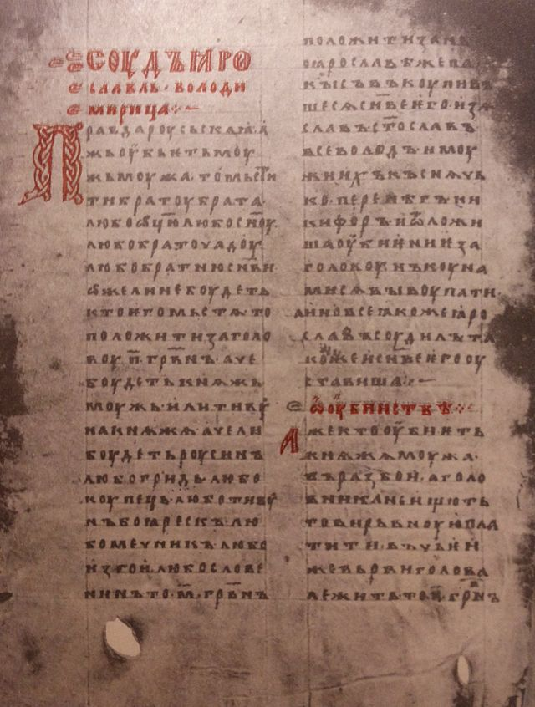
Деловые документы появились на Руси после введения в Х в. письменности. Первыми письменными документами, зафиксированными в летописи, являются тексты договоров русских с греками 907, 911, 944 и 971 гг.
в XI в. появляется первый свод законов Киевской Руси "Русская правда" — оригинальный памятник письменности, позволяющий судить о развитости системы юридической и общественно-политической терминологии в то время.

Slide 3
Особенности словоупотребления и организации речи, которые относятся к характерным чертам делового стиля:
высокая терминологичность;
преобладание сочинения над подчинением в сложных предложениях;
наличие сложных конструкций с сочинительными союзами "а", "и", "да", "же", а также бессоюзных цепочек;
Из всех видов сложноподчиненных предложений наиболее широко употребляются конструкции с придаточным условным (с союзом аще — если).
"Аще будет свободный человек убит 10 гривен серебра за голову". "Аще кто купець купцю даст в куплю куны, то купцю пред послухи кун не имати, послухи ему на надобе. Но ити ему самому роте, аще ся начнет запирати".

Slide 4
После "Русской правды" древнейшим документом считается "Грамота великого князя Мстислава Володимировича и его сына Всеволода 1130 года". Начальная формула этой грамоты "Се азъ" ... ("вот я") становится с этого времени обязательным элементом (реквизитом) древнерусских грамот.

Slide 5
Деловая письменность была развита и в Московской Руси. В XV-XVI вв. на основе московского говора развился деловой («приказный») язык Московской Руси, сформировавшийся главным образом в московских «приказах». На приказном языке писались государственные и юридические акты, а также письма московских великих князей, посольские донесения, географические и исторические сочинения, лечебники, поваренные книги и т. п. К числу важнейших памятников московского приказного языка относятся, например, «Судебник» Ивана III 1497 г., «Судебник» Ивана Грозного 1550 г., «Уложение» Алексея Михайловича 1649 г. и др.

Slide 6
Язык деловых документов как Киевской, так и Московской Руси отличается от языка летописной и художественно-повествовательной литературы:
крайне ограниченным использованием славянизмов;
Славянизмы – такое же редкое явление в деловых памятниках, как народно-разговорные, восточнославянские слова и выражения – в памятниках церковно-книжных. Те, кто писал или переписывал деловые документы, довольно часто предпочитал русские слова и формы славянизмам.
В краткой редакции «Русской правды», например, находим: голова, борода, холопъ, хоромъ, корова, коровий, солодъ, борошно, передЂ, переореть, перетесъ (а не глава, брада и т. п.); роба, лодъя, вывести, оже, одину и другие восточнославянские слова, имевшие синонимы в церковно-книжных памятниках. Вместе с тем встречаются и единичные славянизмы: предь, вь среду, хощеть, единъ, разбои, изымати, аще.

Slide 7
2. Специфические термины, устойчивые сочетания слов и синтаксические явления;
Русская деловая речь создает свои штампы, свою устойчивую фразеологию, в составе которой иногда используются наиболее распространенные славянизмы. Возможно также, что писцы, работавшие в русских княжеских канцеляриях домонгольской эпохи, употребляли устойчивые формулы, сложившиеся в языке болгарских царских канцелярий. Очень многие из древних русских грамот начинаются одной и той же формулой: се азъ (т. е. вот я), в которой употреблено старославянское местоимение.

Slide 8
3. Почти полное отсутствие каких-либо приемов литературной отделки; (появляются только в самых поздних деловых памятниках Древней Руси).

Slide 9
Степень книжности деловых памятников неодинакова. Документы, создававшиеся в верхах государства, отличались большей книжностью. Так, грамоты великих и удельных князей, позднее царские грамоты по сравнению с другими деловыми документами богаче славянизмами: эти грамоты писались людьми, получившими книжное образование, которые придавали деловой речи легкую, но ощутимую книжную окраску;
«дали есмы сю милостыню [т. е. дар, подарок] церкви святое богородици отрочью монастырю, на память преставльшимъся от сего житья роду нашему».
(отрывок из жалованной грамоты великого князя Василия Михайловича и нескольких тверских удельных князей (1361-1365 гг.):

Slide 10
Язык деловой письменности всегда отличался особыми, только ему свойственными чертами. Уже в древнейших деловых памятниках XI-XIV вв. мы обнаруживаем разнообразные деловые термины:
изгои – «человек, оторвавшийся от своего сословия»,
послухъ – «свидетель, который что-либо слышал»,
видокъ – «свидетель, который что-либо видел», тать – «вор, преступник»,
головникъ – «убийца» (ср. уголовное преступление),
огнищанинъ – «богатый, знатный человек, владелец дома»,
мужь – «свободный человек»,
отрокъ – «младший дружинник»,
тиунъ – «управляющий, особая должность при князьях, боярах и епископах»
«Русская Правда»

Slide 11
Некоторые слова в деловой речи получают новые значения, не свойственные им за ее пределами.
Так, глагол вылЂзти в «Русской правде» несколько раз употребляется в значении «явиться в качестве свидетеля»
Слово дело в юридических памятниках с XIV в. начинает употребляться в новом значении «спор, тяжба, судебный процесс;
слово бумага в деловой речи XVI в. получило значение «документ, акт» (в других памятниках оно употреблялось с XV в. в значениях «хлопчатобумажная ткань» и «материал для письма»);
слово черный, употреблявшееся со значением цвета, в документах XVII в. отмечено со значением «черновой» (например, черная челобитная).

Slide 12
Характерной особенностью языка деловых памятников является очень частое применение глаголов несовершенного вида с суффиксом -ивать (-ывать):
«а грамоты ти кн̃же не посуживати [т. е. не отменять]»
«а лихихъ бы есте людии не слуша(л)и хто иметь васъ сваживати»

Slide 13
В XVI и особенно в XVII в. деловая речь оказывает все большее влияние на художественную литературу .В то же время в деловых документах начинают использоваться некоторые художественные средства:
- Так, в грамотах XVII в. встречается рифмованная неритмическая речь;
«а вамъ о томъ не вчуже по бозЂ ревновати, что за свою вЂру и за все православное крестьянство стояти и своя страны отъ иноплеменных свобожати;
В документах того же времени можно отметить и повторение синонимов
им в свою землю ехати безо всякого задержания и зацепки; и мы... молили и просили, и радели и промышляли; ...и то делается нераденьем, небреженьем вашим.

Slide 14
Используя эти и некоторые другие приемы, авторы грамот, очевидно, стремились усилить эмоциональность речи с тем, чтобы побудить читавшего к определенным действиям, убедить его в чем-то.
Эти элементы художественной речи – довольно редкое явление в деловых документах. В целом их язык очень конкретен и традиционен. И тем не менее начавшееся взаимопроникновение художественной и деловой речи стало одним из тех явлений, в результате которых были постепенно выработаны нормы русского литературного языка нового времени.

Slide 15
Благодарю за внимание!

